Slide 1



Tomografía por emisión de positrones,
una aportación de la ciencia y la tecnología a la salud
9 de diciembre de 2025
Dr. Héctor Alva Sánchez
halva@fisica.unam.mx
Instituto de Física, UNAM

Slide 2
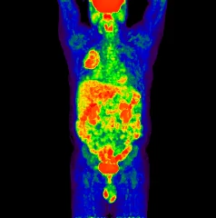
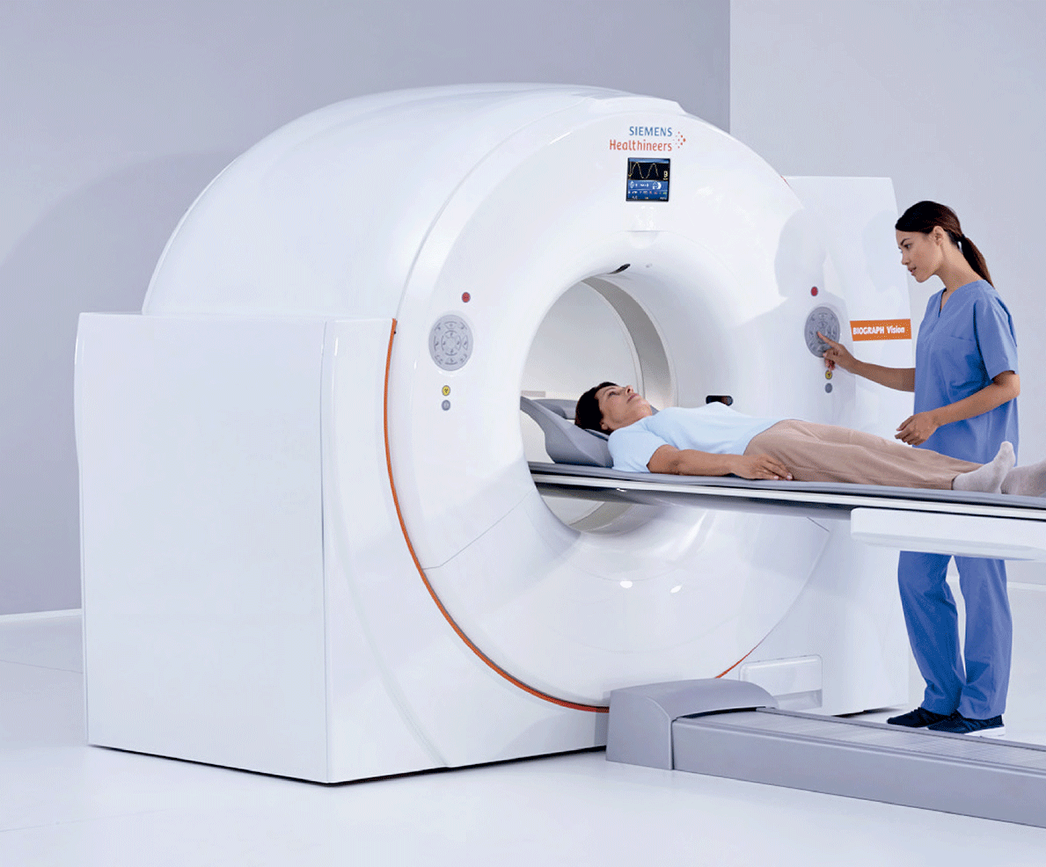
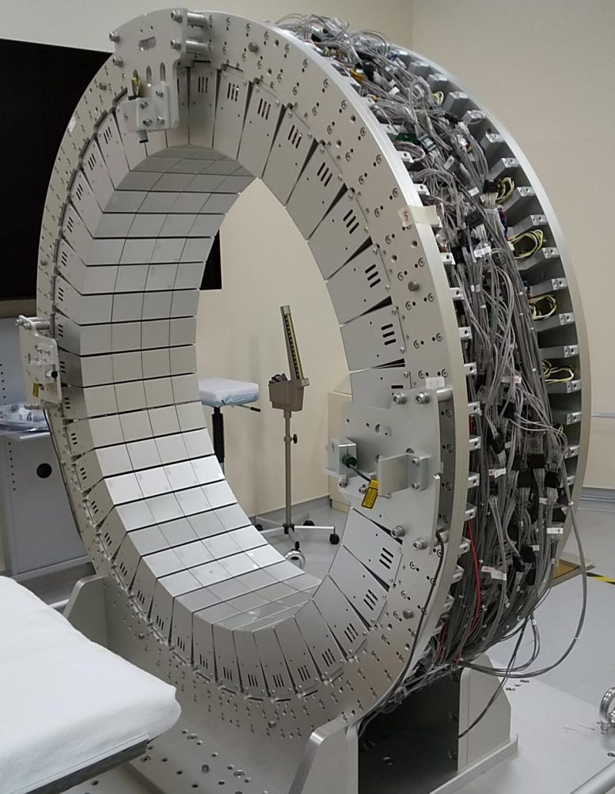
Tomografía por emisión de positrones
Físicos | Matemáticos | Ingenieros | Químicos | QFB | Médicos

Slide 3
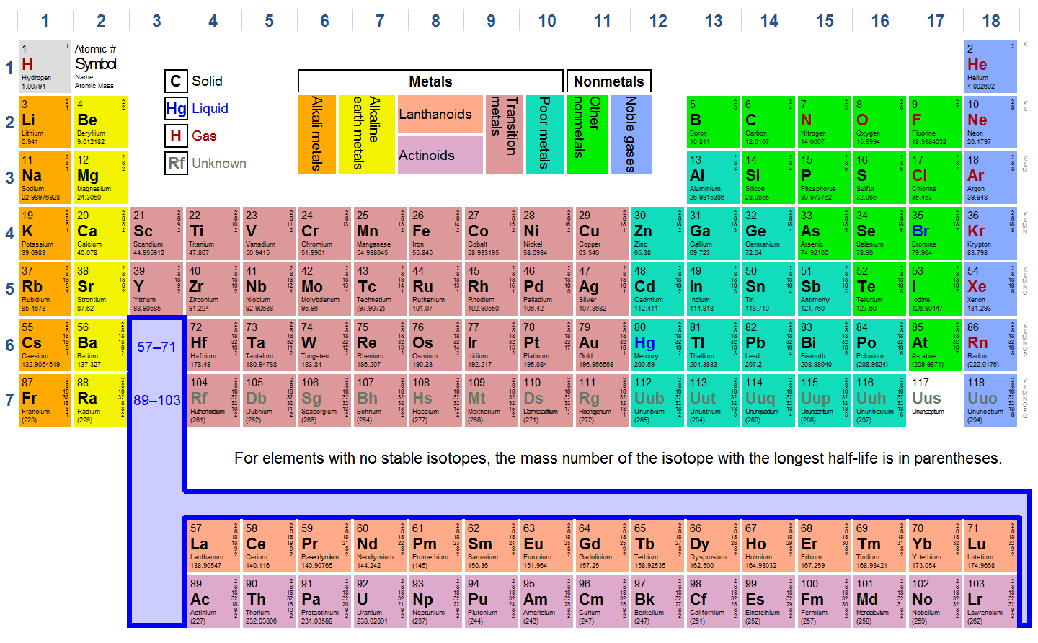
Tabla de los elementos

Slide 4
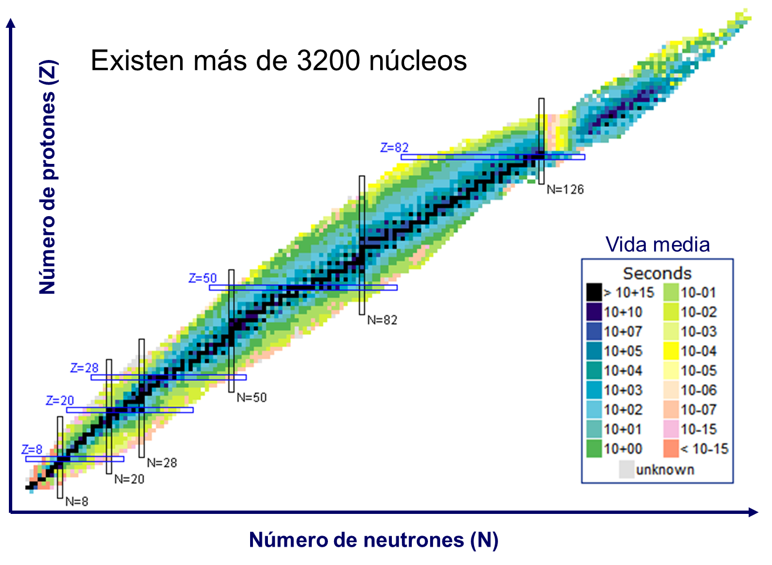
Tabla de núcleos

Slide 5
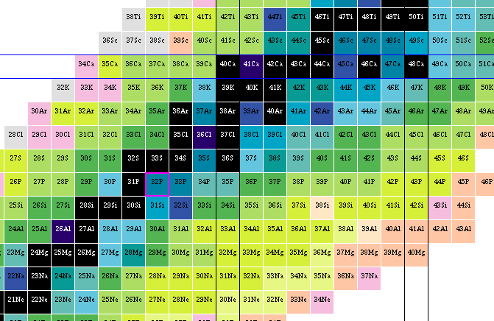
Tabla de núcleos

Slide 6
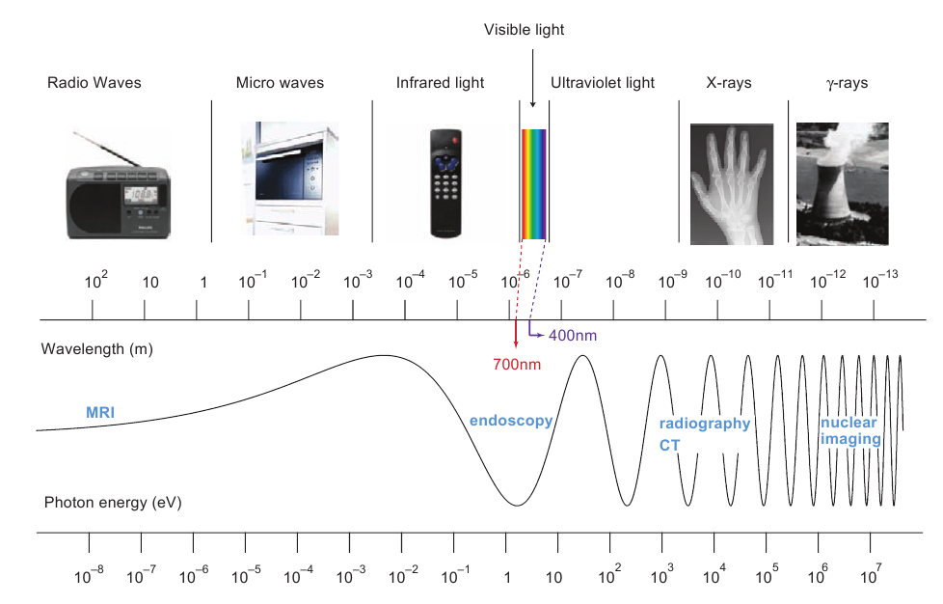
Fotones: espectro electromagnético

Slide 7

Decaimiento radiactivo
Es un proceso nuclear espontáneo que involucra
la transformación del núcleo atómico, es decir:
Núcleo inestable
(Padre)
Núcleo estable
(Hija)
Con la emisión de radiación
(partículas con masa y/o fotones)
Radiación: emisión y propagación de energía a través del espacio o de un material

Slide 8
Radiación ionizante en medicina
Diagnóstico
Terapia
En cantidad pequeñas la probabilidad de causar daño es muy baja. La radiación (rayos X) o un radionúclido (medicina nuclear) entrega información sobre el medio irradiado.
En alta cantidad se busca causar daño controlado a tumores, minimizando el efecto en tejido sano.

Slide 9
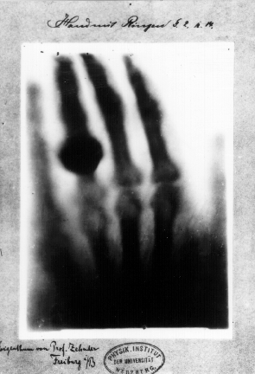
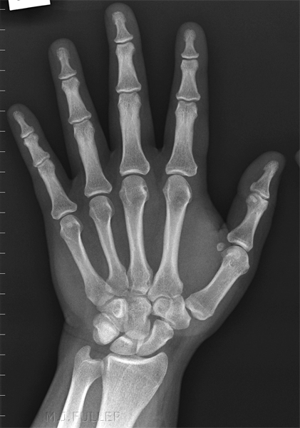

Radiografía
La imagen es plana,
perpendicular al
haz de radiación
Proporciona información anatómica
Primer radiografía médica por Röntgen de la mano de su esposa A. Ludwig
22 diciembre 1895
Radiografía digital actual

Slide 10
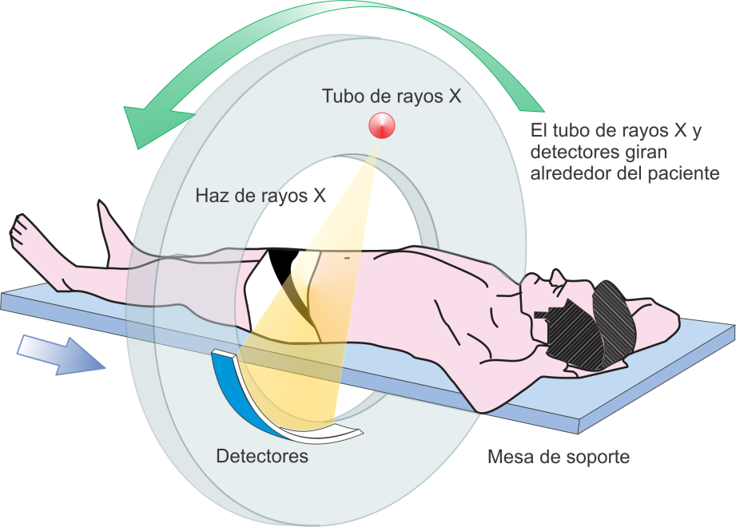
Tomografía Computarizada (CT)
Mide absorción de rayos X conforme pasan por los tejidos
Imágenes anatómicas de alta resolución
Usa métodos de reconstrucción de imágenes para obtener las imágenes tomográficas
Buena delineación entre aire, hueso, grasa y tejido blando
Diferencias de contraste muy pequeñas entre tejidos blandos – difícil distinguir entre tejidos tumoral y sano

Slide 11
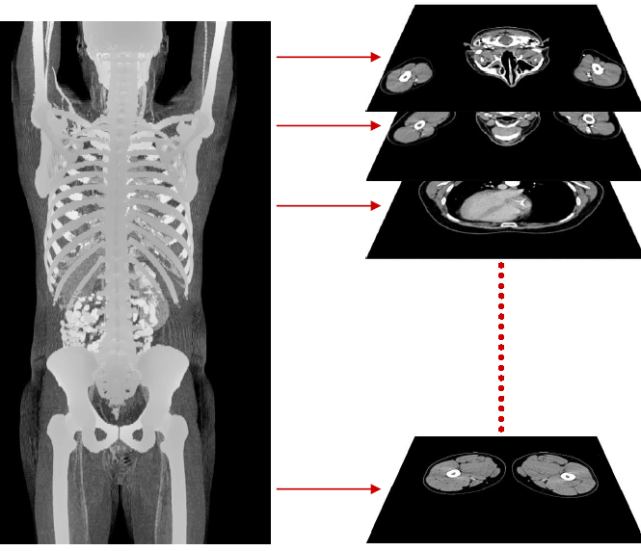
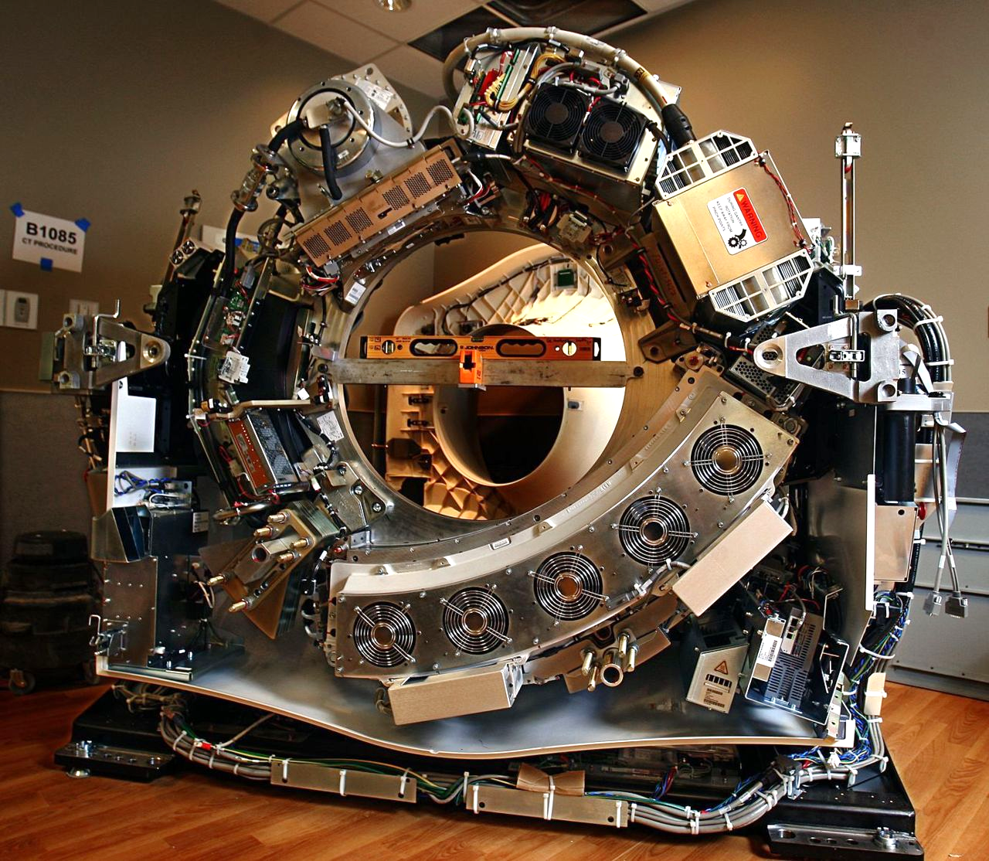
Equipo de CT
Cortes axiales
11

Slide 12
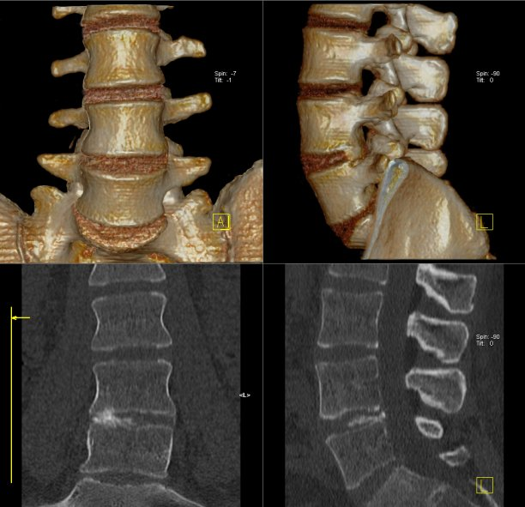
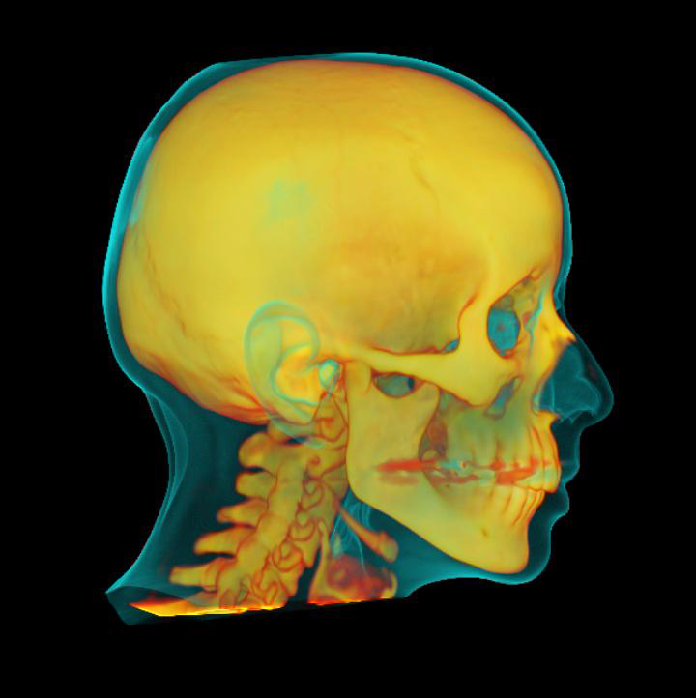
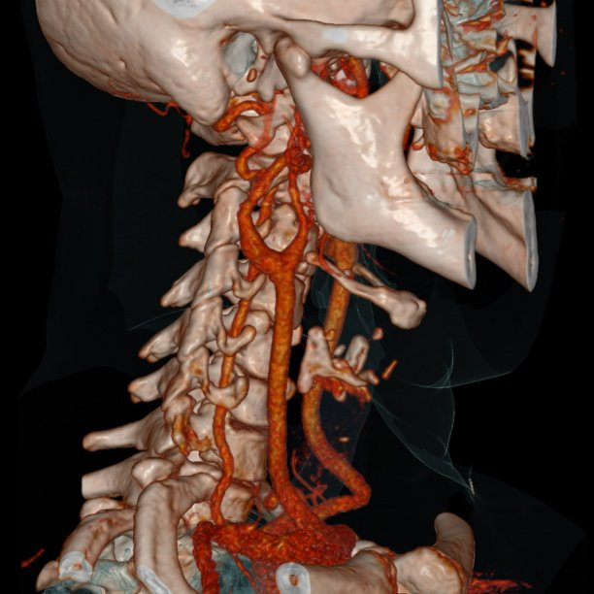
Notes:
Enfatizando hueso y piel
Osirix 3D presets bone + skin II

Slide 13
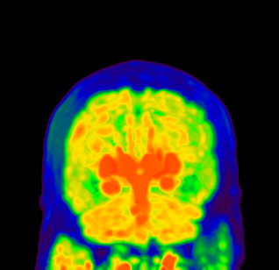
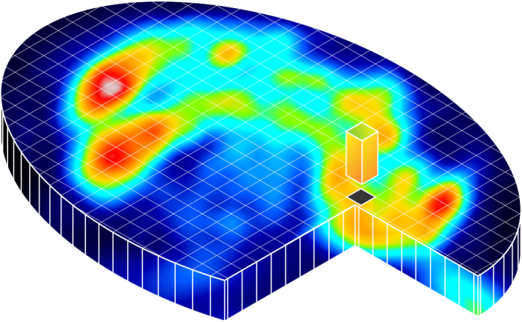
Tomografía por emisión de positrones (PET)
Modalidad de imagen a partir de la cual se obtiene información funcional de órganos y tejidos
Incorporación de un radiofármaco:
Radionúclido β⁺
Molécula de interés biológico
Se administran a los pacientes generalmente vía intravenosa
Información anatómica
Tomografía computarizada (CT) → PET/CT
Resonancia magnética (MR) → PET/MR
Los valores de cada voxel representan la concentración de actividad (actividad por unidad de volumen, e.g. mCi/cm³)

Slide 14
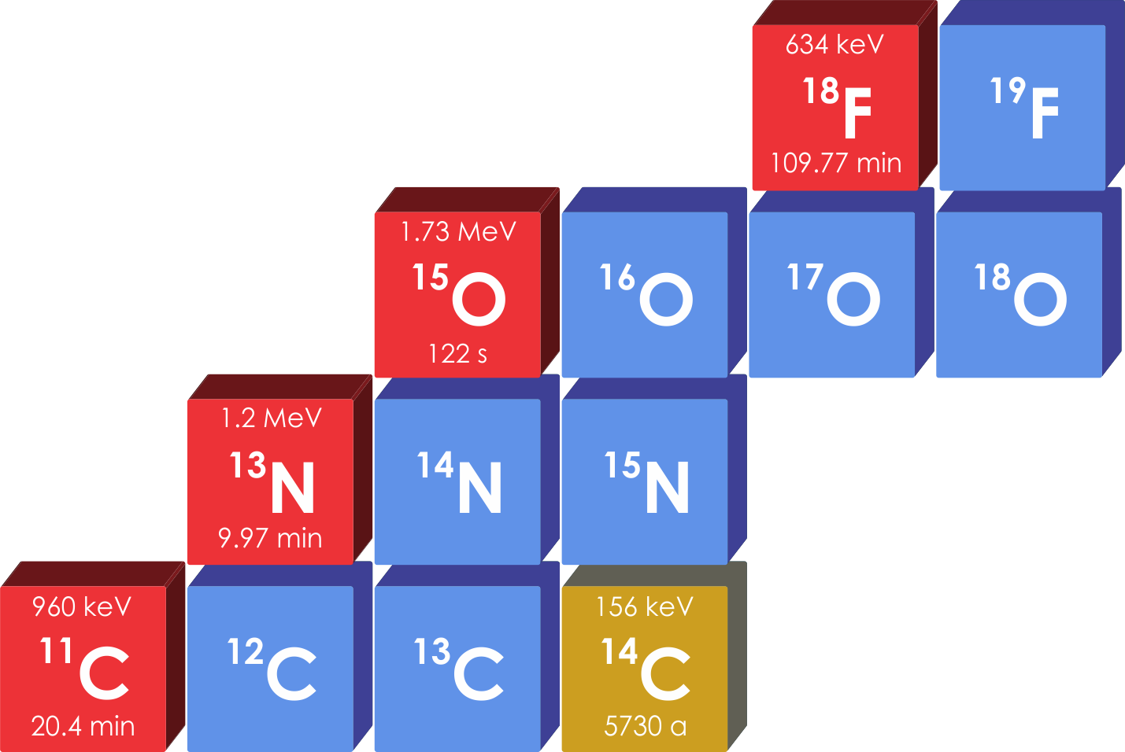
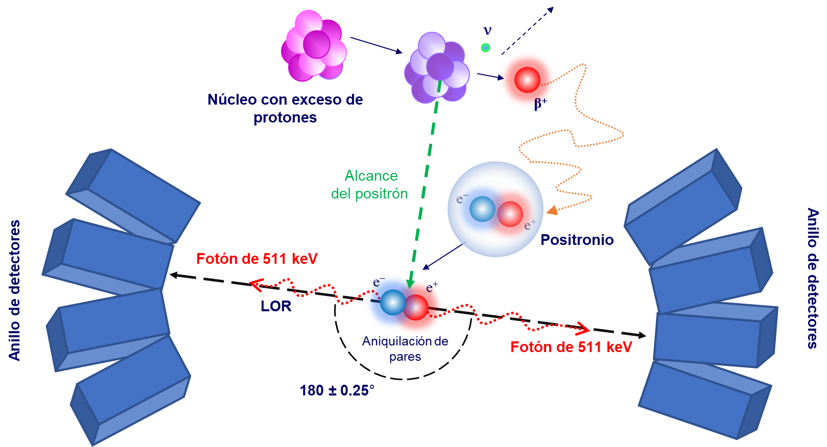
Tomografía por emisión de positrones

Slide 15
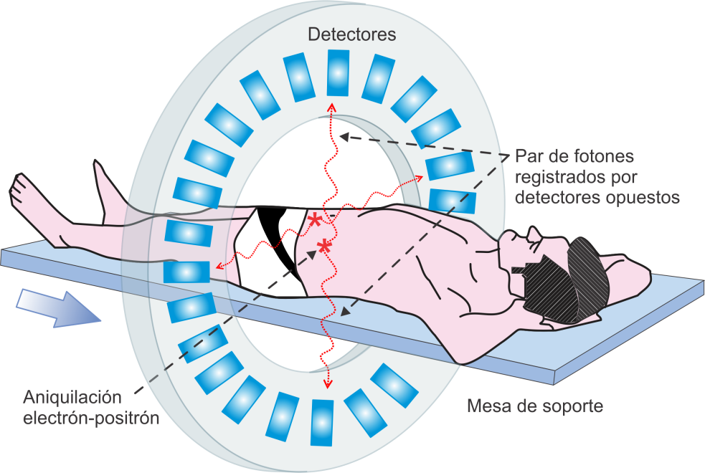
Tomografía por emisión de positrones (PET)
Se inyecta una substancia radiactiva que emite positrones
Los positrones se aniquilan emitiendo dos fotones de 511 keV
Detectados en coincidencia por pares de detectores opuestos

Slide 16
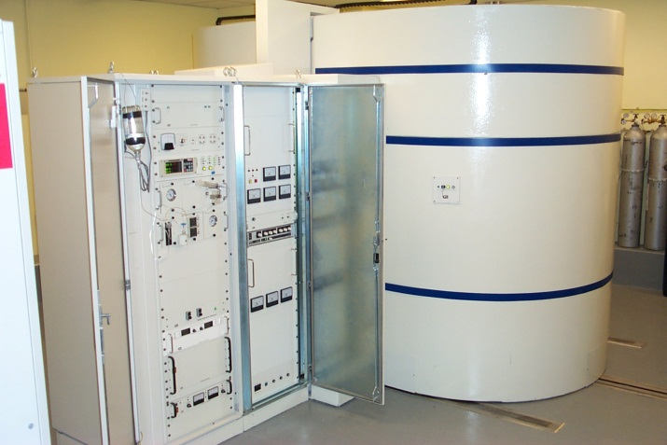
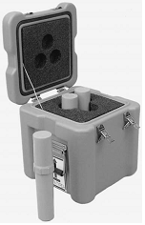
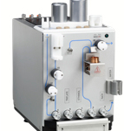
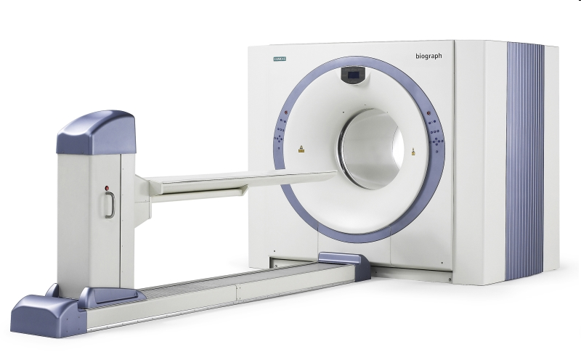
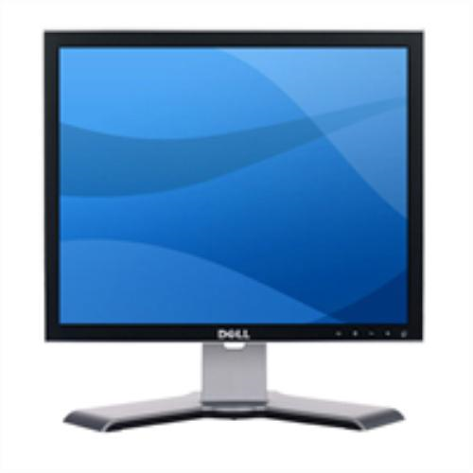
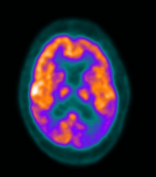
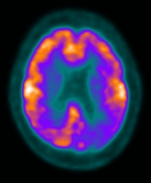
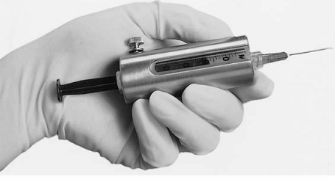
Procedimiento
Producción del radionúclido
Producción del radiofármaco
Transporte
Administración al paciente
Escáner
Imágenes

Slide 17
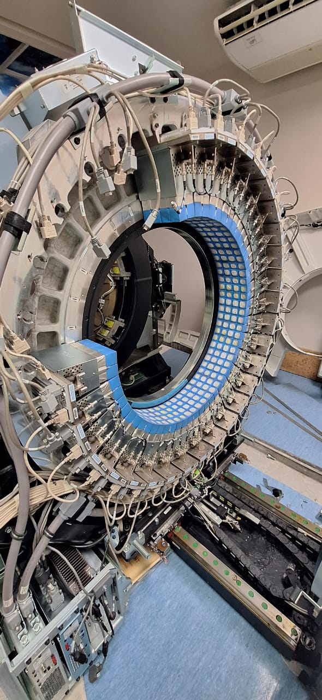
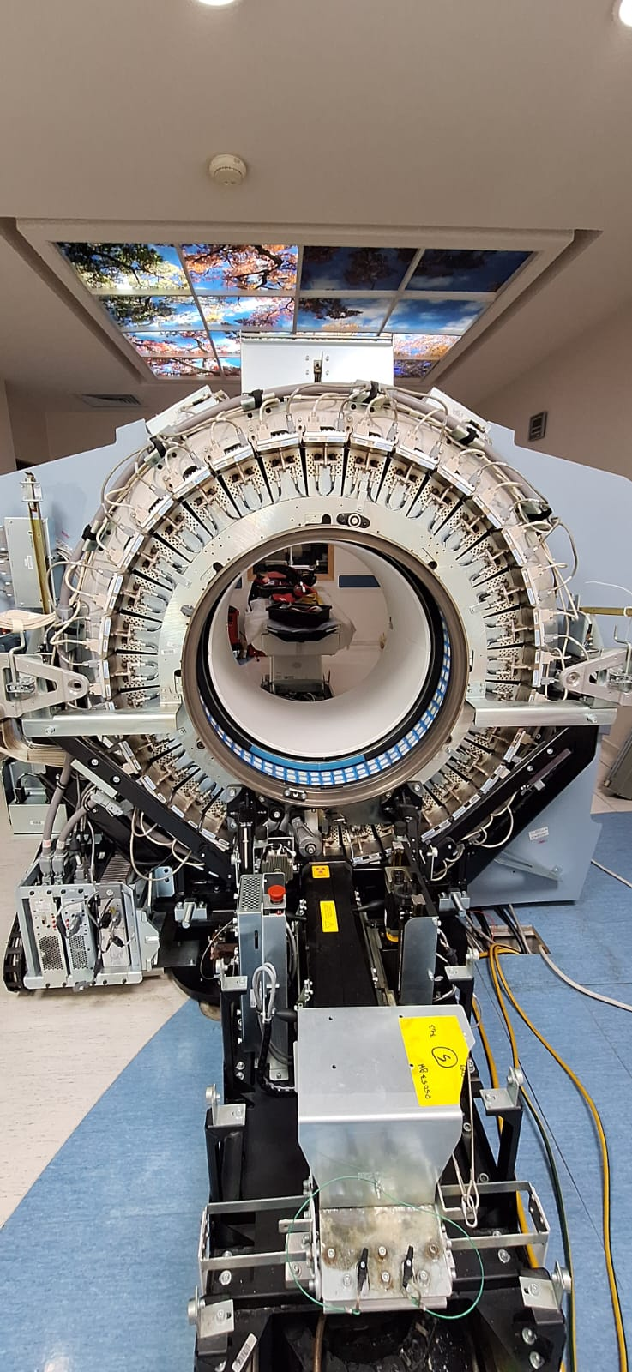
Dentro de un equipo PET

Slide 18
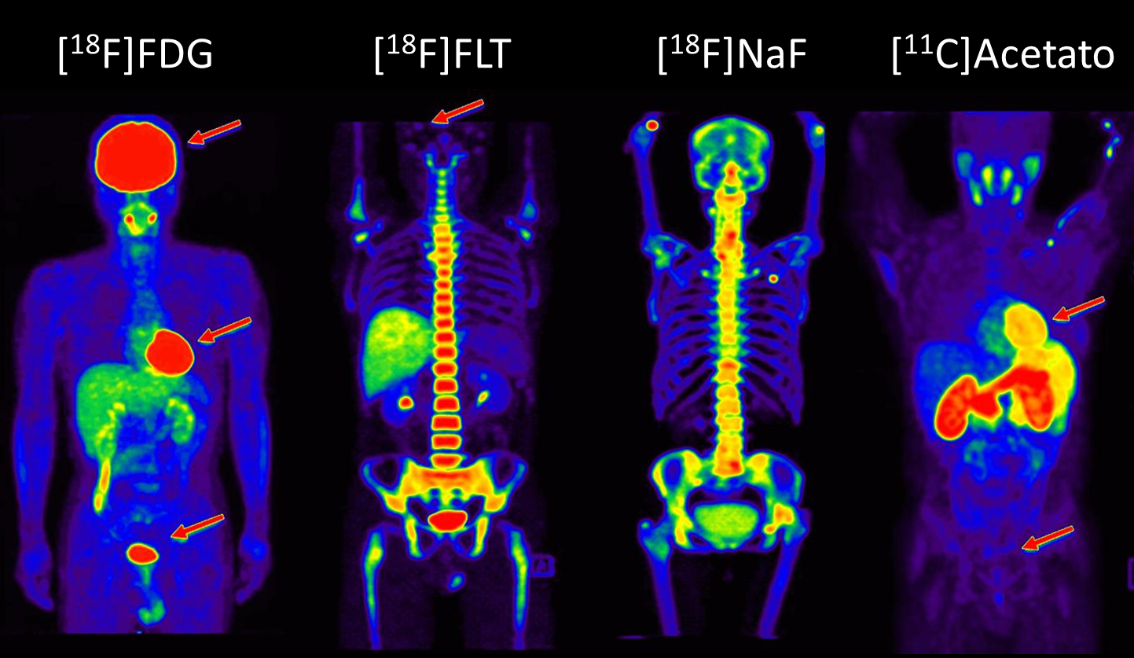
Tomografía por emisión de positrones (PET)

Slide 19
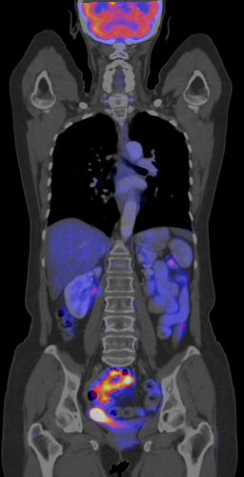
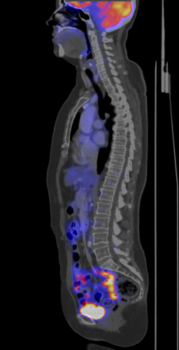
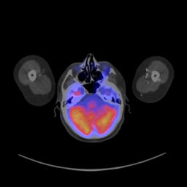
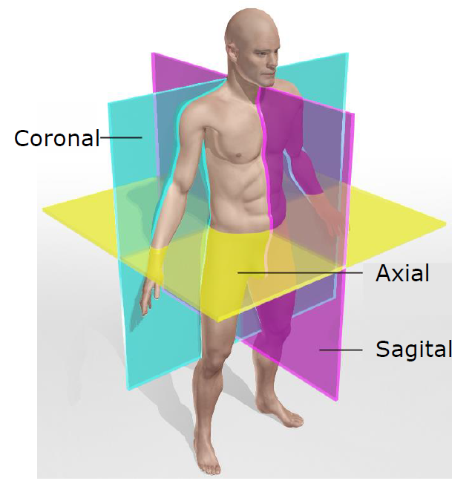
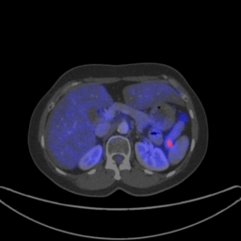
Combinación de modalidades: PET/CT
Coronal
Sagital
Axial

Slide 20
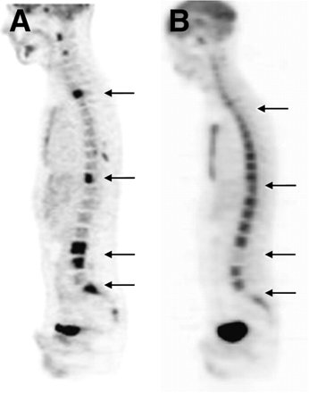
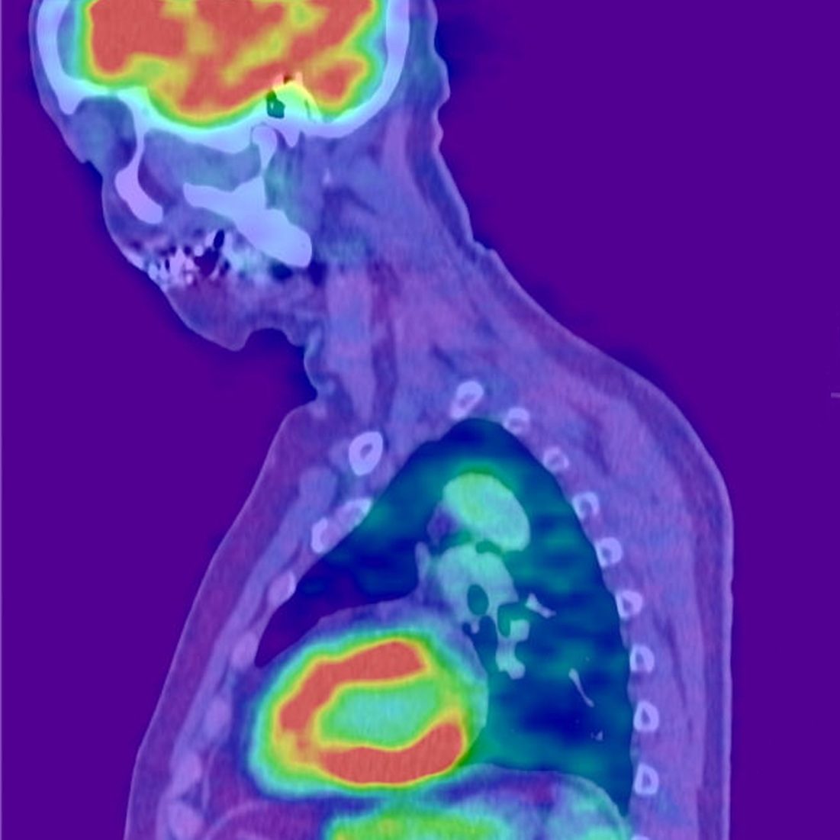
Metabolismo del azúcar: fluorodesoxiglucosa, [¹⁸F]FDG
Útil para estudios neurológicos, cardiológicos y oncológicos
Después
Antes
Tumores malignos necesitan mucha energía

Slide 21
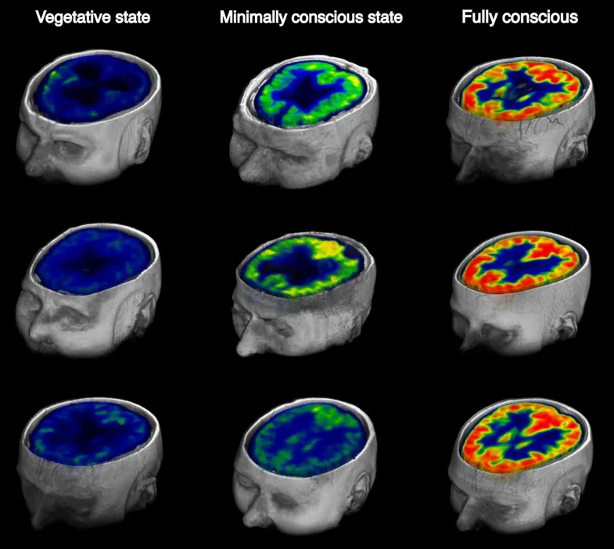
Metabolismo del azúcar: fluorodesoxiglucosa, [¹⁸F]FDG
Índice metabólico
10
0

Slide 22
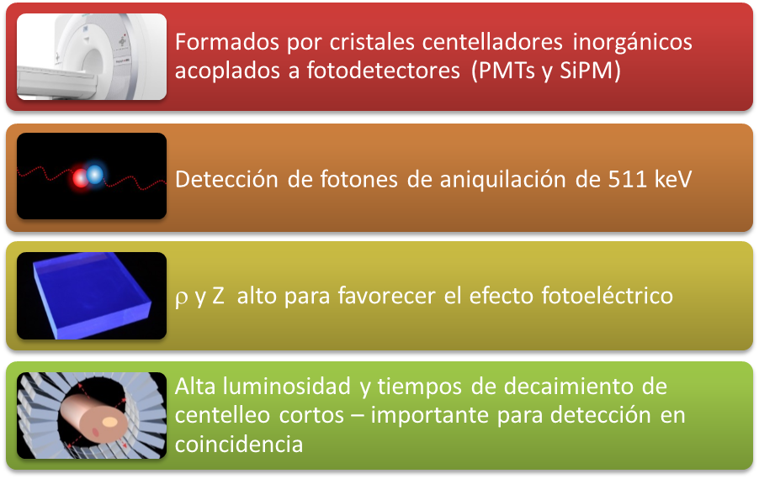
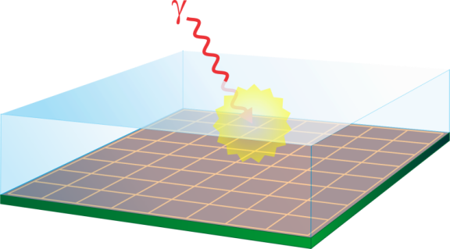
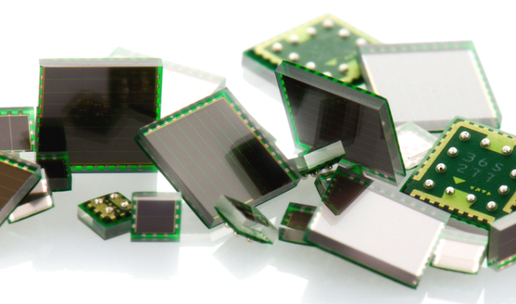
Detectores para PET: cristales + fotodetector
Centellador + fotodetector
Fotomultiplicadores de silicio (SiPM)

Slide 23
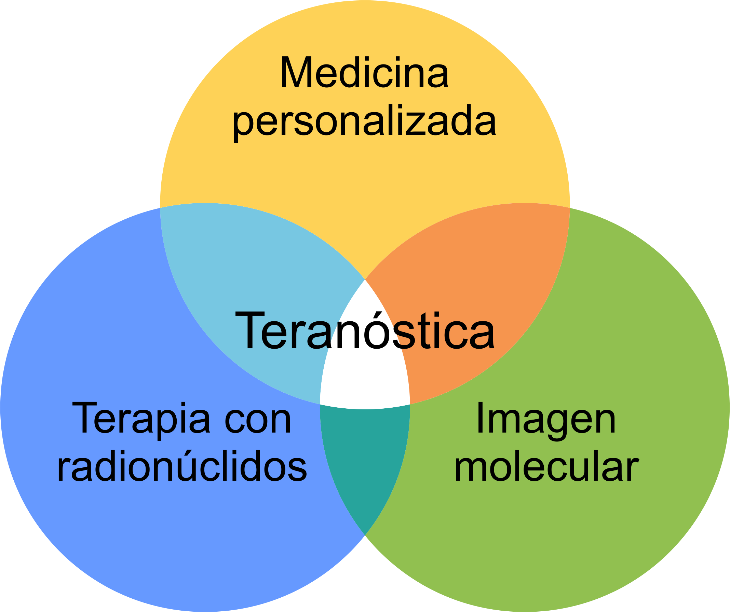
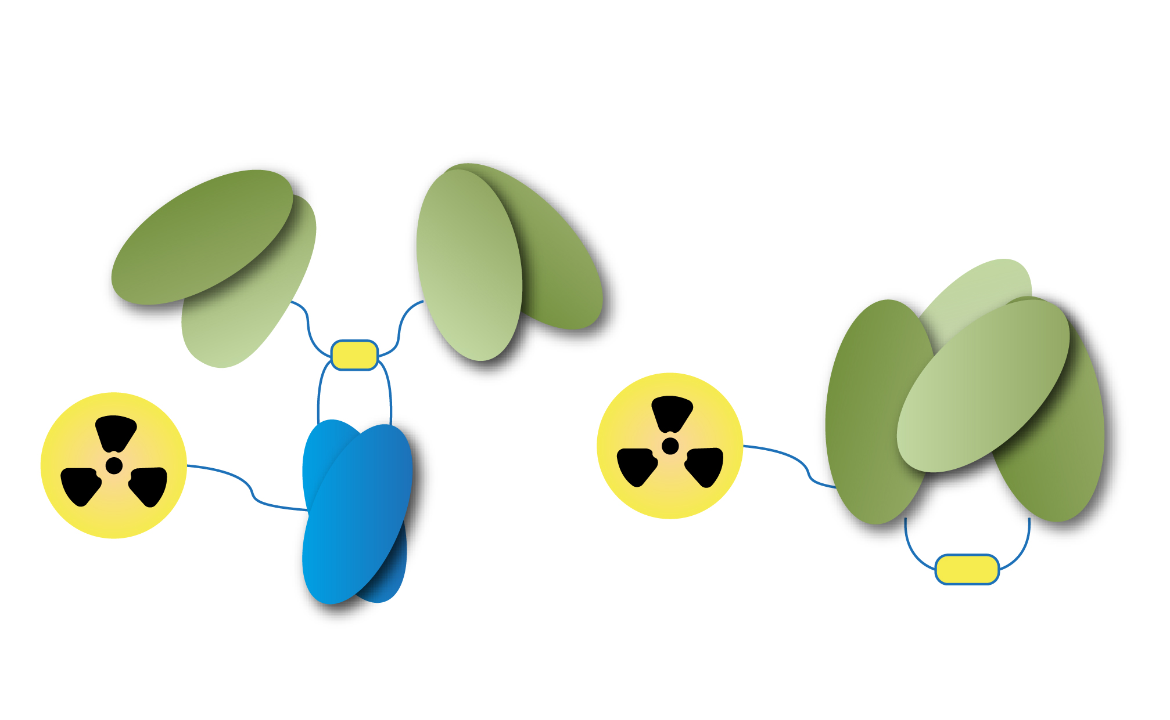
Teranóstica
Un campo de la medicina que combina el diagnóstico y la terapia para brindar un tratamiento específico
Una misma molécula se utiliza para
  Obtener imágenes de diagnóstico
  Dar tratamiento
  Dar seguimiento – evaluar la respuesta terapéutica
Predecir la efectivad del tratamiento
Imágenes de PET:
⁶⁸Ga
¹⁸F
Terapia
¹⁷⁷Lu
²²⁵Ac
²²⁷Th

Slide 24
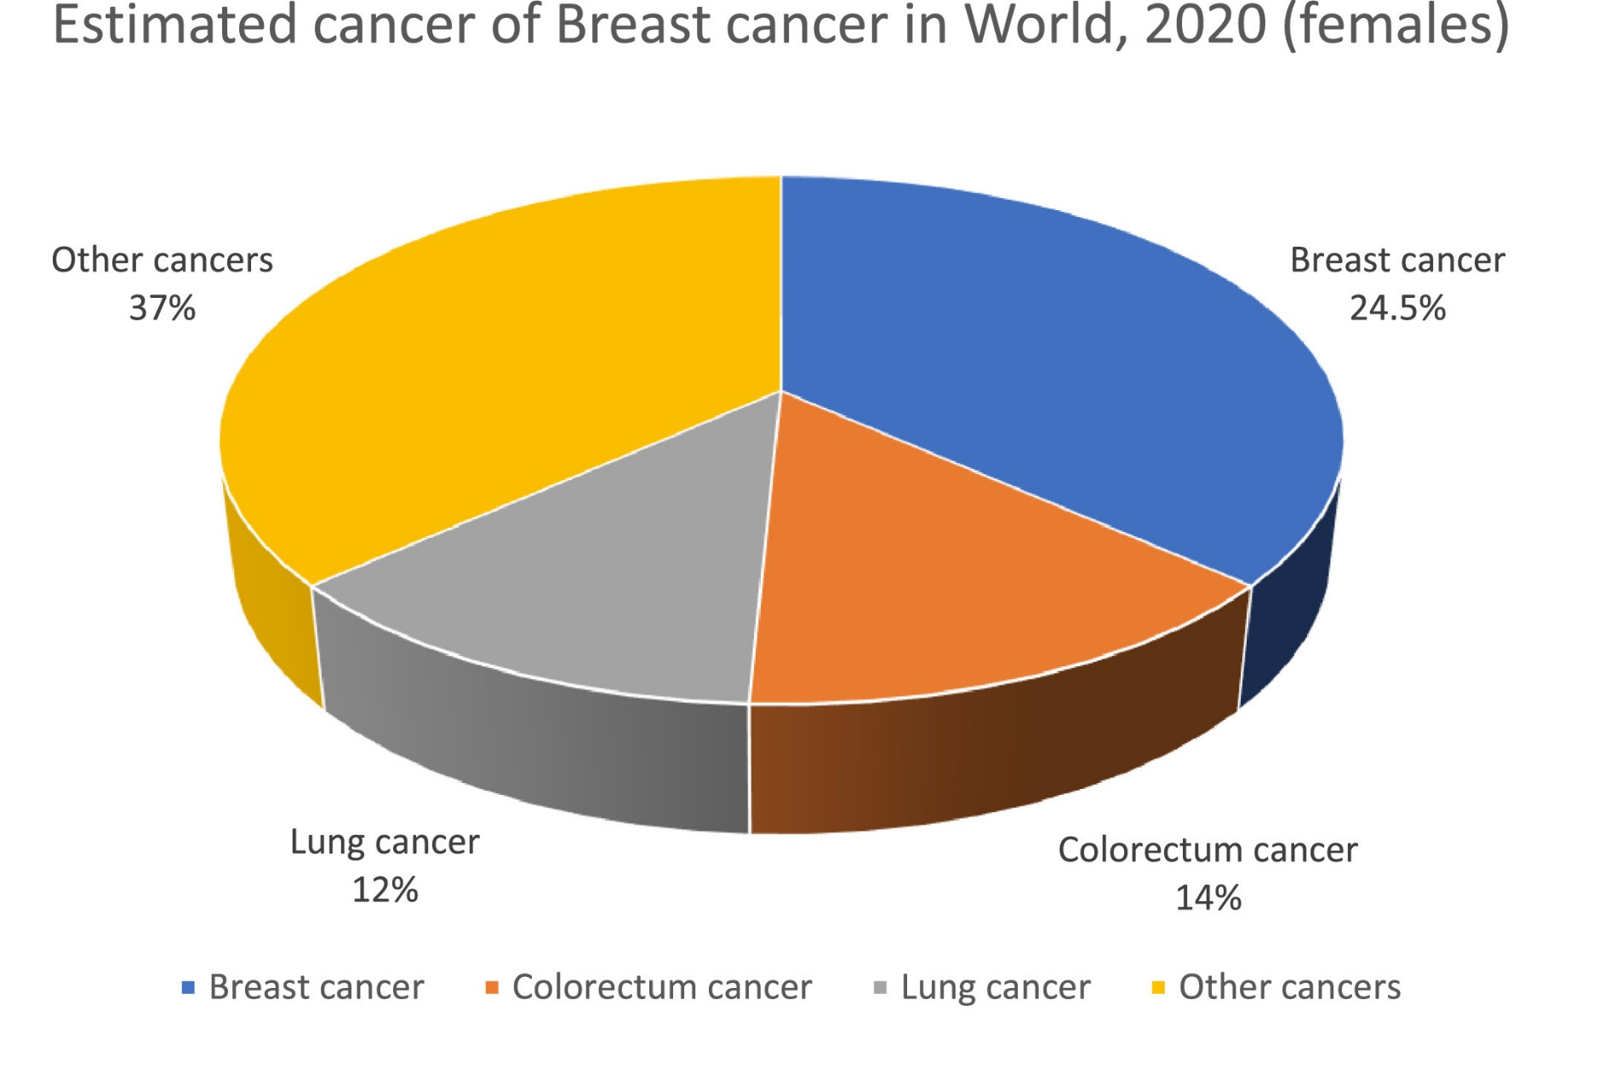

Cáncer
Shubhi Rana et al, "Aptamer: A theranostic approach towards breast cancer", Clinical Immunology Communications 3 (2023)

Slide 25
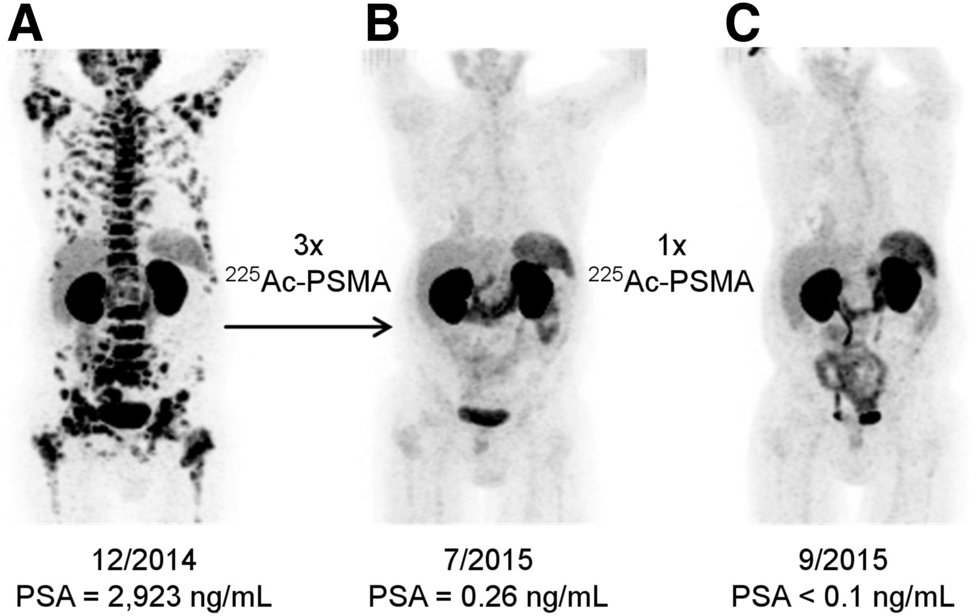
Teranóstica
Paciente con metástasis de cáncer de próstata
PET/CT ⁶⁸Ga-PSMA-11
Administración de 100 kBq por cada kg de peso
Niveles de PSA
Tratamiento con:
  ²²⁵Ac-PSMA-617 (partículas alfa)
Antígeno prostático específico (PSA)
Antígeno de membrana específico de la próstata (PSMA)

Slide 26
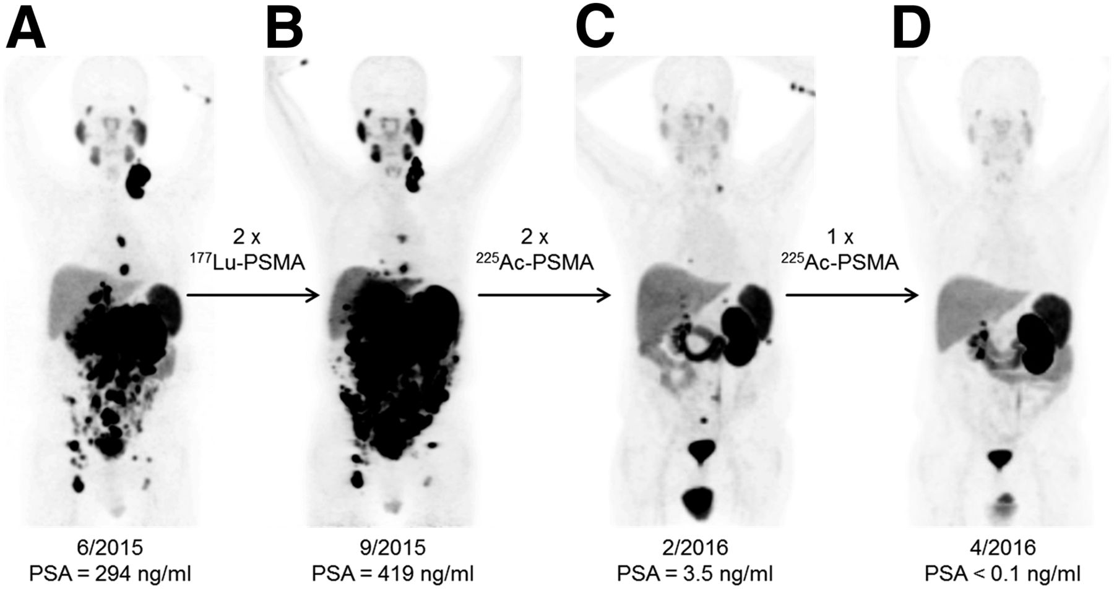
Teranóstica
Paciente con metástasis de cáncer de próstata
PET/CT ⁶⁸Ga-PSMA-11
Administración de 100 kBq por cada kg de peso
Niveles de PSA
Tratamiento con:
  ¹⁷⁷Lu-PSMA-617 (partículas beta)
  ²²⁵Ac-PSMA-617 (partículas alfa)
Antígeno prostático específico (PSA)
Antígeno de membrana específico de la próstata (PSMA)

Slide 27
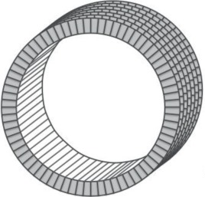
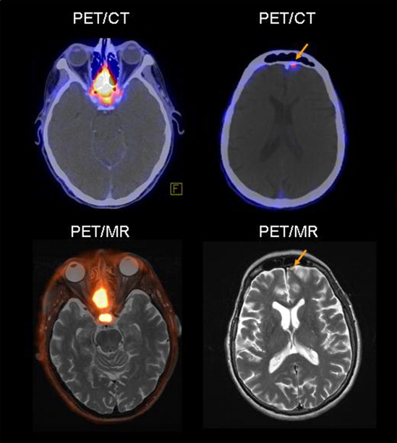



Escáner híbrido PET/MR
PET
Información fisiológica
Sugerido en los 90s
1er escáner clínico 2010s
Retos:
  Integración de ambas modalidades en un sólo gantry
  Detectores/electrónica compatible con B
  Métodos de corrección por atenuación (sin CT)*
    Segmentación de imágenes de MR
    Atlas
    Incluyen camilla y antenas
Ventajas del escáner PET/MR
  Alto contraste → diferentes secuencias disponibles
  Imágenes de MR funcional
  Dosis de radiación menor, ¡no hay CT!
MR
Anatomía buen con contraste de tejidos blandos
$$y$$
$$\vec{B}$$
$$x$$
Plano transversal ($xy$)
$$z$$
  ¿Efecto del campo magnético sobre los positrones?
27
*Las imágenes de MR reflejan la densidad de protones y tiempos de relajación de espín de tejidos

Slide 28
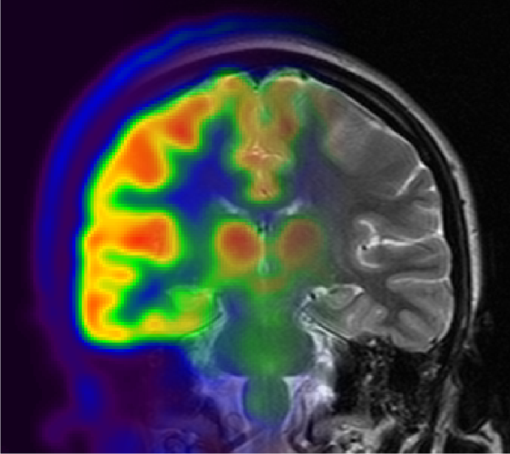



Siemens Biograph mMR PET/MRI
28

Slide 29


Fusión PET/MRI
  Cortes axiales
  Cortes coronales

Slide 30




Efecto de B sobre los positrones
Vacío
Agua
Fuerza de Lorentz:
  Actúa perpendicular al movimiento del positrón
  Depende de la intensidad del campo magnético
  Trayectoria helicoidal
Energía relativista:
Combinando estas expresiones con la 2a Ley de Newton, se obtiene el radio de la hélice:
Ejemplo: para positrones de E_{K} = 0.633 MeV, R=0.11 cm
R expresado cm, B en Tesla, E_{k} en MeV, m=0.511 MeV
Punto de inicio
Trayectoria helicoidal en el vacío*
Considerando el poder de frenado
ESTAR: Stopping Powers and Ranges for Electrons
30
*Fuerza de Abraham–Lorentz de retroceso por la emisión de radiación

Slide 31



Efecto de B sobre los positrones
Simulaciones Monte Carlo^{1,2,3} indican un alcance menor de los positrones con trayectorias perpendiculares a la dirección de B
Mejora en la calidad de imagen PET en el plano transversal
Pocos estudios experimentales^{4,5}
Simulaciones MC con PENELOPE 2018, N=50 positrones, B=Bk, positrones de ⁶⁸Ga en agua
E (eV)
B=0 T
B=3 T
B=9 T
¹ Soultanidis et al., J. Phys. Conf. Ser., 317 (2011)
² Bertolli et al., Phys. Med., 32 (2016)
³ Li et al., Eur. Phys. J. Plus 132 (2017)
⁴ Shah et al., PLoS ONE 9 (2014)
⁵ Soderlund et al., JNM, 56 (2015)

Slide 32




PET/CT vs
PET/MR
 | Siemens Biograph Vision 600 (PET/CT) |  | Siemens Biograph mMR (PET/MR)
Campo magnético (T) | 0.0 |  | 3.0
Cristal centellador | LSO (3.2 × 3.2 × 20 mm³) |  | LSO (4 × 4 × 20 mm³)
Fotodetector | Arreglo 4 × 4 SiPMs |  | Arreglo 3 × 3 APDs
Diámetro del escáner(cm) | 78 |  | 60
FOV axial (cm) | 26.1 |  | 25.8
Ventana temporal (coincidencia) (ns) | 4.73 |  | 5.85
Ventana de energía (keV) | 435-585 |  | 430-610
Algoritmo de reconstrucción | TrueX + TOF ‘ultraHD-PET’ (3D OP-OSEM- PSF+TOF 8i5s) |  | ‘HD-PET’ 3D OP-OSEM- PSF 3i21s
Corrección por atenuación | CT Brain 1.0 H31f |  | μ-map (3D-CAIPIRINHA-Dixon-VIBE)
Tamaño de voxel PET | 0.709 × 0.709 × 1.0 mm³ |  | 0.701 × 0.701 × 2.03 mm³
Resolución espacial PET (axial) | FWHM (1 cm) | 3.6 mm | FWHM (1 cm) | 4.3 mm
Resolución espacial PET | FWHM (10 cm) | 4.3 mm | FWHM (10 cm) | 6.6 mm
Resolución espacial PET (transversal) | FWHM (1 cm) | 3.7 mm | FWHM (1 cm) | 4.3 mm
 | FWHM (10 cm) | 4.3 mm | FWHM (10 cm) | 5.1 mm

Slide 33


Maniquís de calidad de imagen
Laboratorio de Imágenes Biomédicas (LIBI)
Polimetilmetacrilato (PMMA) con diferentes insertos
Adaptado del maniquí de calidad de imagen (IQ) NEMA :
  Uniformidad
  Coeficientes de Recuperación (RC)
  Cocientes de desbordamiento (SOR)
  Resolución espacial (miniDerenzo)
  Detectabilidad de lesiones con esferas calientes (proporción 8:1) y frías
Radionúclidos: ¹⁸F y ⁶⁸Ga
Maniquís desarrollados para evaluar un sistema PEM
L. F. Torres-Urzúa, Tesis MFM, 2018 (M. Rodríguez)
Torres-Urzúa et al., Phys. Med. Biol. 65 (2020)

Slide 34







PET/CT
PET/MR
Diego M. Ku Toval Tesis de MFM (2023), PCF

Slide 35
Maniquí de calidad de imagen: Uniformidad, RC y SOR
(Con corrección por atenuación)
PET/CT
PET/MR
35

Slide 36


Maniquí miniDerenzo
miniDerenzo
miniDerenzo
PET/CT
PET/MR
36

Slide 37




Mamografía por emisión de positrones
PEM-IFUNAM

Slide 38

Maniquí antropomórfico de mama
Esferas calientes y frías en un fondo tibio con a ∼3.0 kBq/ml de ¹⁸F
Tiempo de adquisición: 5 min
PEM-IFUNAM
PEM Flex Solo II (INCan)
38

Slide 39




PEM-IFUNAM
Dr. Serafín Castañeda
Depto. Ing. en Sistemas Biomédicos
Fac. de Ingeniería, UNAM

Slide 40
Resumen y conclusiones
Aplicaciones de la física en medicina: diagnóstico y tratamiento
Radiación ionizante en diagnóstico: radiodiagnóstico y medicina nuclear
Las imágenes de PET se forman utilizando la detección en coincidencia de los fotones de aniquilación de 511 keV, reflejan la captación de un radiofármaco
Teranóstica: tratamiento y diagnóstico personalizado en uno
Equipos PET/RM – reducen el alcance del positrón en la dirección perpendicular a B
Desarrollo de un equipo de mamografía por emisión de positrones: PEM-IFUNAM

Slide 41

Laboratorio de Imágenes Biomédicas, IF-UNAM

Slide 42
Tomografía por emisión de positrones: una aportación de la ciencia y la tecnología a la salud
Licenciatura en Física y Física Biomédica, Facultad de Ciencias, UNAM:
  https://www.fciencias.unam.mx/
Posgrado en Ciencias Físicas, UNAM:
  https://posgrado.fisica.unam.mx/
Maestría en Física Médica, UNAM:
  https://w2.fisica.unam.mx/fismed
Dr. Héctor Alva Sánchez
halva@fisica.unam.mx
Instituto de Física, UNAM
42

